Slide 1
앰비션보이즈
HTTP 메서드에 관하여

Slide 2
발표하기 시작하기전에
영한이 형의 강의를 듣다보니 김영한 왈 성공한 기술은
기술력보단 우선 간단해야 성공한다.
이 정신을 본받아 간단하고 쉽게 발표함에 중점을 두었습니다.
Shout to 김영한

Slide 3
HTTP 대표 메서드
GET → 리소스 조회
POST → 요청내역처리
PUT → 리소스를 대체, 해당 리소스가 없으면 생성
PATCH→리소스 부분 변경
DELETE → 리소스 삭제

Slide 4
GET
리소스를 조회
서버에 전달하고 싶은 데이터는 query(쿼리 파라미터,쿼리 스트링)을 통해서 전달
메시지 바디를 사용해서 데이터 전달할 수 있지만, 지원하지 않는곳 많아서 권장X
멱등성(Idempotent): 같은 요청을 여러 번 보내도 결과가 동일
리소스 ? 쿼리파라미터?

Slide 5
리소스
서버에서 관리하거나 제공하는 데이터나 기능의 대상
즉, 클라이언트(브라우저, 앱 등)가 서버에 요청해서 접근하려는 자원

Slide 6
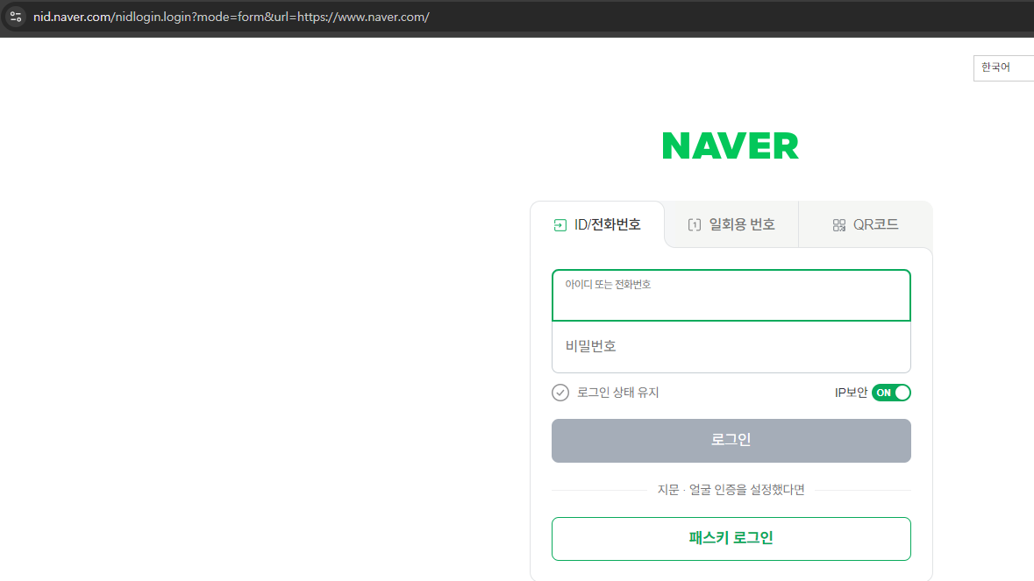
네이버 로그인창 URL분석
https://nid.naver.com/nidlogin.login?mode=form&url=https://www.naver.com/
1. 호스트 (Domain)
nid.naver.com
naver.com → 네이버의 메인 도메인
nid → 네이버 ID(Login) 시스템을 위한 서브도메인
즉, 이 요청은 네이버의 로그인 전용 서버로 보내지는 것
2. 경로 (Path)
/nidlogin.login
서버 안에서 어떤 리소스를 요청할지 나타내는 부분
여기서는 “로그인 처리 프로그램”을 의미

Slide 7
https://nid.naver.com/nidlogin.login?mode=form&url=https://www.naver.com/
3. 쿼리 스트링 (Query String)
?mode=form&url=https://www.naver.com/
? 뒤부터가 서버에 추가로 전달할 데이터
여러 개일 경우 &로 구분
로그인 방식을 form입력으로 하겠다 라는 설정
url이라는 키에 https://www.naver.com/ 이라는 값이 들어 있음
의미: 로그인 성공 후 이동할 주소

Slide 8
네이버 로그인창에서 리소스란
https://nid.naver.com/nidlogin.login?mode=form&url=https://www.naver.com/
여기서 서버에게 요청하는 리소스는 바로: 👉 /nidlogin.login (로그인 기능을 제공하는 프로그램/서비스)
즉, "네이버의 로그인 처리 서비스" 자체가 리소스
쿼리 파라미터(데이터):
mode=form → 로그인 방식
url=https://www.naver.com/ → 로그인 성공 후 돌아갈 주소

Slide 9
쿼리 파라미터: URL 뒤에 붙는 추가 데이터
? 기호로 시작하고, 키=값 형태로 작성됨
여러 개일 경우 & 기호로 연결
https://www.shop.com/products?category=shoes&sort=price_desc&page=2
리소스: /products
쿼리 파라미터: category=shoes → 카테고리 = 신발
sort=price_desc → 가격 높은 순 정렬
page=2 → 2페이지
👉 "쇼핑몰에서 신발을 가격 높은 순으로 2페이지 보기"

Slide 10
Method=“get’
1. action 속성
HTML의 <form> 태그에서 쓰이는 속성
<form action="/search" method="get">
<input type="text" name="keyword">
<button type="submit">검색</button>
</form>
action: 폼 데이터를 보낼 서버 주소(URL)
위 예시에서는 /search라는 서버 리소스로 데이터를 전송
method: 데이터를 보내는 방식
"get" → GET 방식 (쿼리 파라미터로 전송)
"post" → POST 방식 (메시지 바디에 전송)

Slide 11
getparameter
2. GET 방식일 때 (getParameter와의 관계)
사용자가 keyword=java 라고 입력하고 제출하면 실제 요청 URL은 이렇게 변함
/search?keyword=java
서버 입장에서는 keyword라는 이름의 값이 java라는 걸 전달받음

Slide 12
POST
POST .
요청데이터 처리
정보를 보내줄테니까 서버 너가 받아서 요청 데이터 처리해라!
ex) 회원가입,주문하기, 게시판에 글쓰기, 댓글 달기
리소스 URI에 post 요청이 오면 데이터를 어떻게 처리할지 리소스마다 따로 정해야함

Slide 13
POST 특징
메시지 바디(body) 사용
GET은 URL에 데이터를 붙이지만, POST는 요청 본문(body)에 데이터를 담아 전송
캐싱 불가
GET은 브라우저 캐싱이 가능하지만, POST는 캐싱되지 않음 (항상 서버에 새로 요청)
멱등하지 않음 (Non-idempotent)
같은 POST 요청을 여러 번 보내면 결과가 달라질 수 있음 (ex: 주문 버튼 두 번 누르면 결제 2번 처리)

Slide 14
GET vs POST
구분 | GET | POST
목적 | 데이터 조회 | 데이터 생성/처리
데이터 전달 방식 | URL 쿼리 스트링 | 요청 바디(body)
노출 여부 | 주소창에 보임 | 주소창에 안 보임
캐싱 | 가능 | 불가능
멱등성 | 있음 | 없음
예시 | 검색, 조회 | 회원가입, 글쓰기, 결제

Slide 15
PUT
PUT
리소스가 있으면 대체 없으면 생성
클라이언트가 리소스를 식별
리소스 수정보단 갈아 치워버리는 느낌
전체 교체 (replace), 멱등성 있음, 주로 JSON 데이터와 함께 사용,
리소스의 위치를 클라이언트가 결정 -> 예: PUT /users/123 → 클라이언트가 123이라는 리소스 위치를 직접 지정

Slide 16
PATCH
리소스의 일부만 수정할 때 사용하는 메서드
“전체를 갈아치우는 PUT과 달리, 필요한 부분만 살짝 바꿔줘!”
즉, 리소스를 부분적으로 업데이트(update) 하는 요청

Slide 17
PUT vs PATCH
구분 | PUT | PATCH
목적 | 리소스 전체 교체 | 리소스 일부 수정
전송 데이터 | 전체 데이터 | 수정할 부분만
멱등성 | 있음 | 보통 있음 (보장 X)
요청 바디 | 모든 필드 포함 | 필요한 필드만 포함
사용 예시 | 회원 전체 정보 수정 | 이름만 수정

